Slide 1
团队第二次外出
汇报人：伍拾壹团队
时间：2021.7.1

Slide 2
目录
CONTENT
01
02
03
出发
过程
总结

Slide 3
PART 01
出发

Slide 4
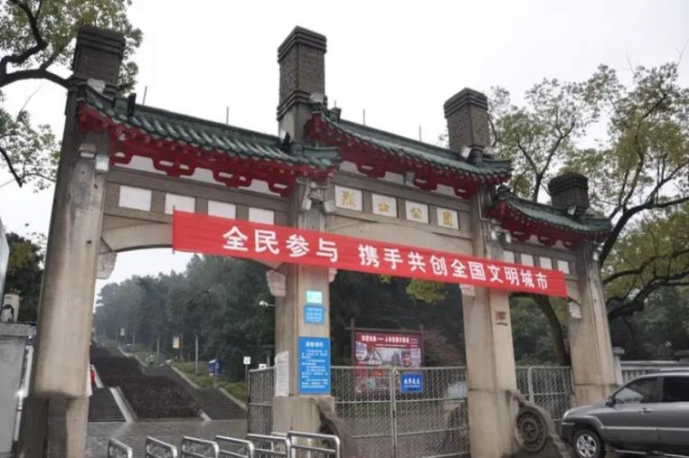
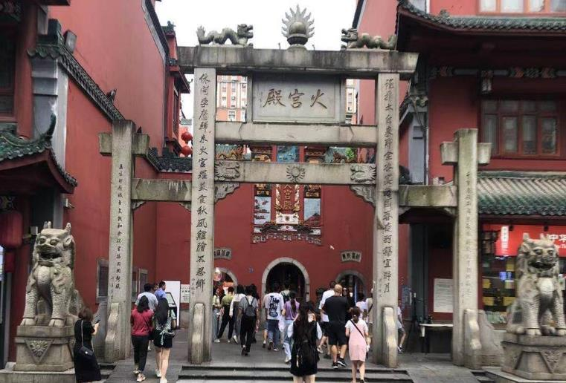
出发
第二次出去跑项目我们选择了烈士公园和五一广场

Slide 5
PART 02
过程

Slide 6
过程
咨询了8家企业与门店

Slide 7
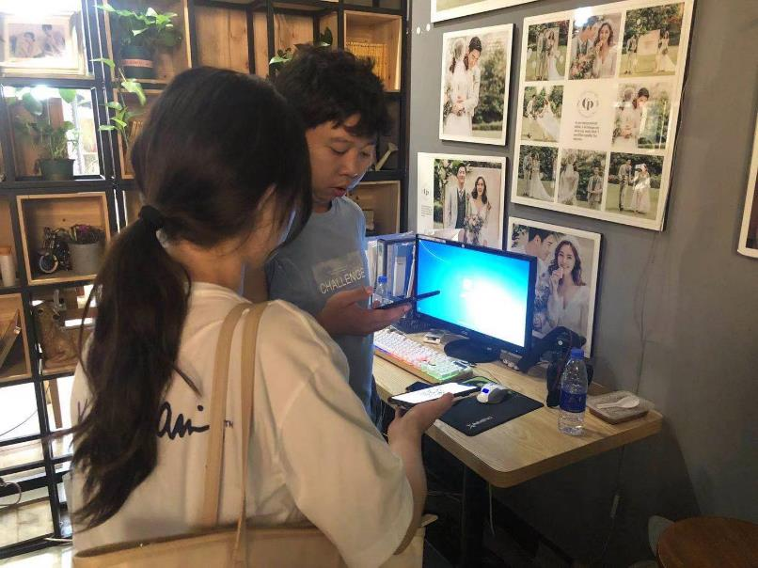
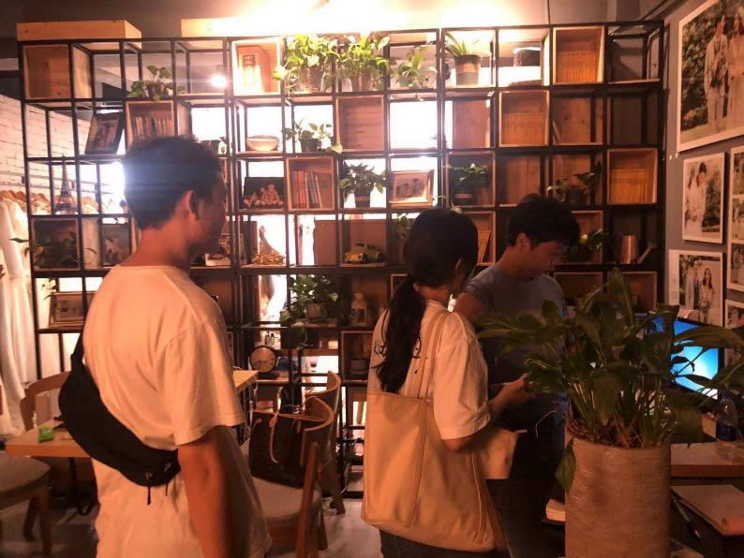
过程
摄影工作室

Slide 8
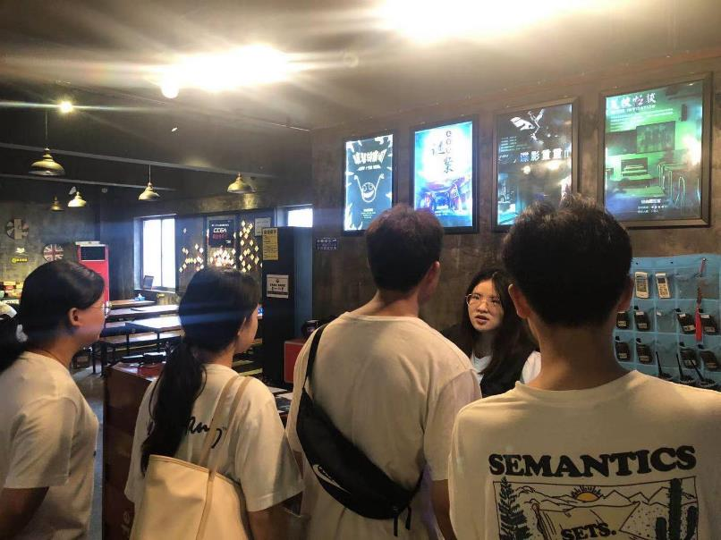
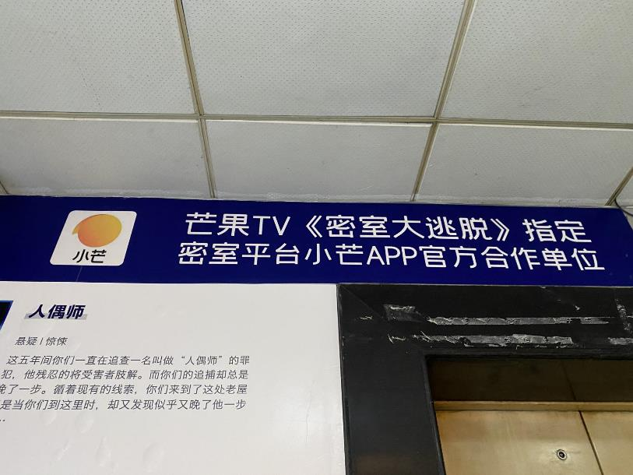
过程
密室大逃脱

Slide 9
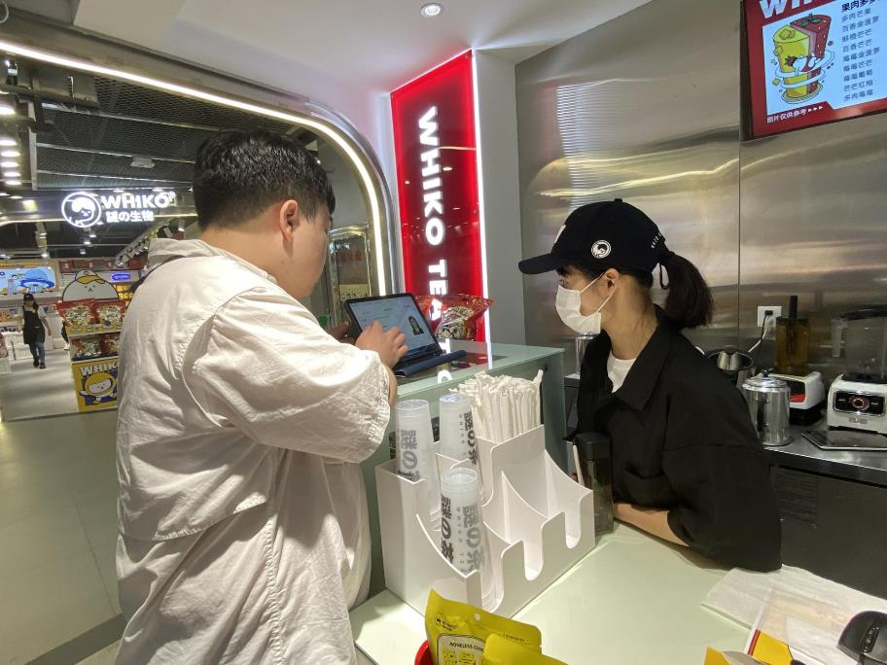
过程
謎·茶

Slide 10
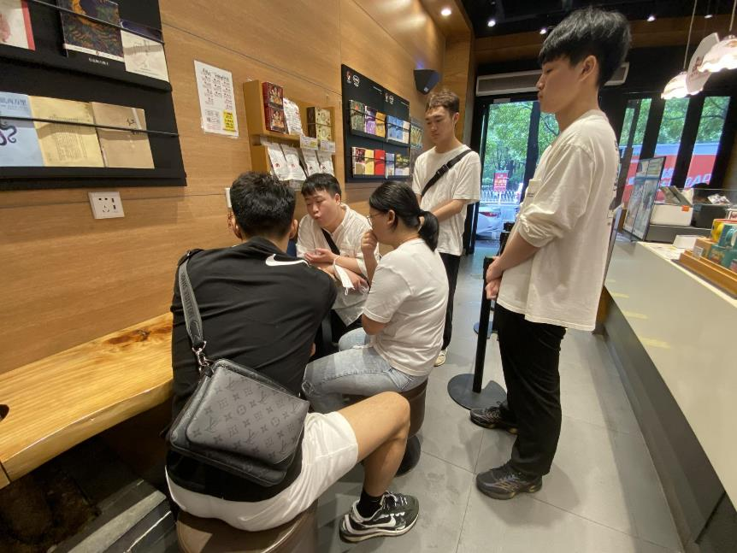
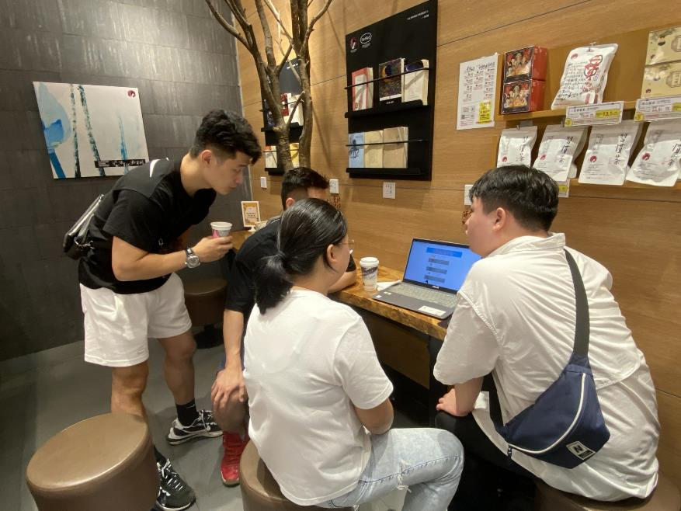
过程
健身房

Slide 11
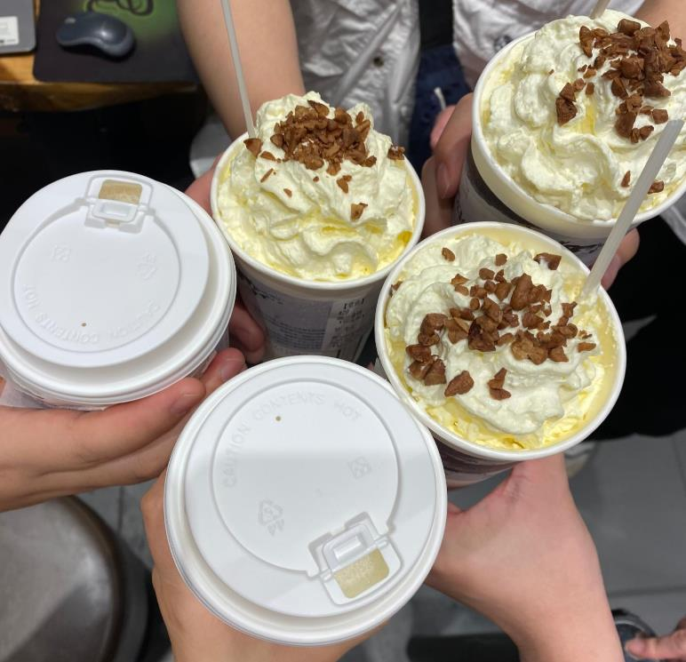
过程
老板请喝奶茶

Slide 12
过程

Slide 13
PART 03
总结

Slide 14
总结
每天都在进步！

Slide 15
汇报完毕 感谢观看
汇报人：伍拾壹团队
时间：2021.7.1

